Slide 1
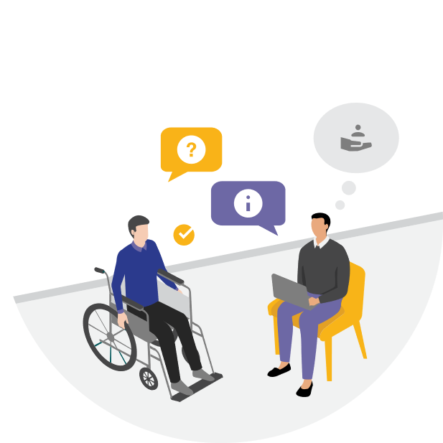
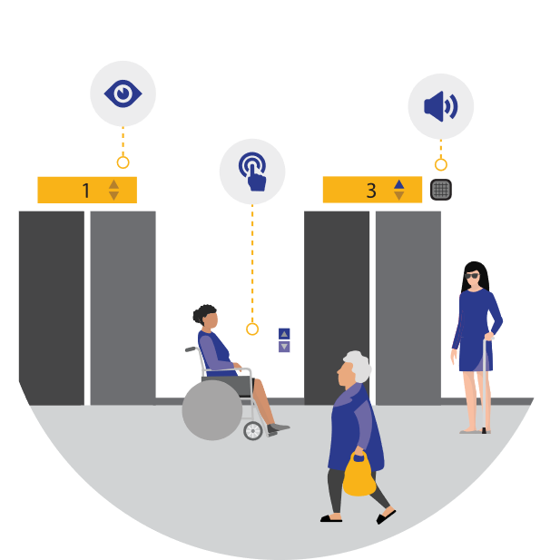
Ogólne zasady savoir vivre’u w stosunku do obsługi klientów ze szczególnymi potrzebami
w Zachodniopomorskim Urzędzie Wojewódzkim
Używaj zawsze określenia
„osoba z niepełnosprawnością”.
Traktuj osobę z niepełnosprawnością
jak każdego innego klienta.
Traktuj osobę z niepełnosprawnością podmiotowo (nie zwracaj się do osób towarzyszących czy asystujących, tylko bezpośrednio do niej).
Najpierw zawsze pytaj: CZY POMÓC? a jeśli tak – W JAKI SPOSÓB POMÓC?
Jeśli usłyszysz „nie, dziękuję” – to nie proponuj pomocy po raz drugi.
Traktuj klienta indywidualnie, nie generalizuj, unikaj stereotypów.
Nie reaguj na nietypowy wygląd:
nie komentuj go,
nie przyglądaj się,
nie odwracaj wzroku.
Zacznij rozmowę i włącz osobę do toczących się aktualnie wydarzeń, tak samo, jakbyś uczynił to w przypadku osoby o „przeciętnym wyglądzie”.

Slide 2
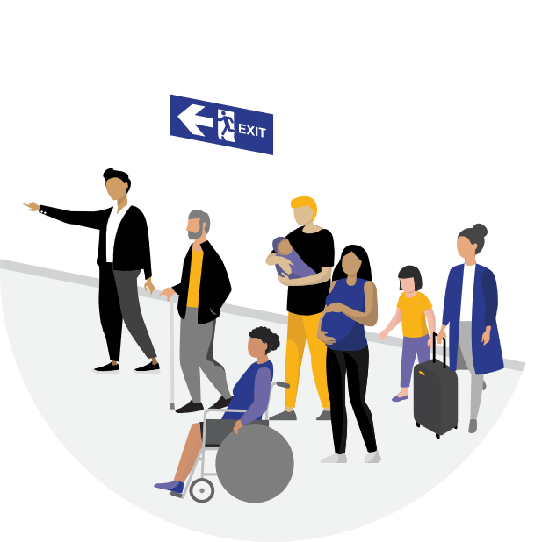
Nawiązując kontakt wzrokowy po prostu uśmiechnij się.
Nie reaguj na mimowolne zachowania klienta – przeczekaj je i kontynuuj rozmowę.
Spełniaj prośby klienta uzasadnione jego stanem zdrowia lub samopoczuciem.
Ważne!
Skala potencjału sensorycznego i intelektualnego osób z niepełnosprawnościami przekracza wyobraźnię przeciętnego człowieka.
Zależy od wieku, kondycji czy samopoczucia, zmienia się w czasie.
Musimy wiedzieć jakie są możliwości, potrzeby i ograniczenia różnych grup tych osób.
Ta różnorodność powinna przekładać się na wyczulenie, co do zachowań, wobec klienta z niepełnosprawnościami.

